Slide 1
Stavebně-historický průzkum a návrh rekonstrukce objektu selského baroka
Autor bakalářské práce: Kamila Eliášová
Vedoucí bakalářské práce: Ing. arch. Filip Landa
Oponent bakalářské práce: Ing. arch. Jan Pala
České Budějovice, červen 2017

Slide 2
OBSAH
Motivace a důvody k výběru tématu
Cíl práce
Výzkumný problém a použité metody
Umístění a identifikační údaje stavby
Fotografie objektu
Příčiny poruch objektu
Dosažené výsledky
Přínos práce
Závěrečné shrnutí
Doplňující otázky

Slide 3
motivace a důvody k řešení daného problému
Osobní zájem a obdiv k místní architektuře
Přiblížení jedinečnosti těchto staveb
Přiblížení problematiky rekonstrukcí památkových objektů
Využití bakalářské práce v praxi

Slide 4
cíl práce
Shrnutí dějin výstavby v období selského baroka, charakteristika specifik
Stanovení podmínek pro provedení rekonstrukce vybraného objektu
Nedestruktivní stavebně-historický a stavebně-technický průzkum
Aplikace poznatků na vybraném objektu s ohledem na jeho památkovou hodnotu
Terénní průzkum a urbanistický rozbor vybrané lokality

Slide 5
Výzkumný problém a použité metody
Výzkumné problémy:
Analyzování poruch a problémů v daném objektu a návrh řešení
Rozbor lokality z hlediska jednotného působení novostaveb s historickou zástavbou
Použité metody:
Metoda rozhovoru s majiteli
Metoda sběru informací stavby
Metoda pozorování
Metoda fotodokumentace
Metoda zaměření výchozího stavu a zakreslení objektu (program AutoCAD)

Slide 6
Umístění a identifikační údaje stavby
Kraj: Jihočeský kraj
Obec: Zálší - památková rezervace
Budova s č.p.: 40
Způsob ochrany nemovitosti:
- nemovitá kulturní památka
Památkově chráněno od: 3. 5. 1958
Zdroj: cuzk.cz

Slide 7
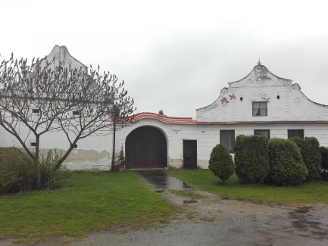
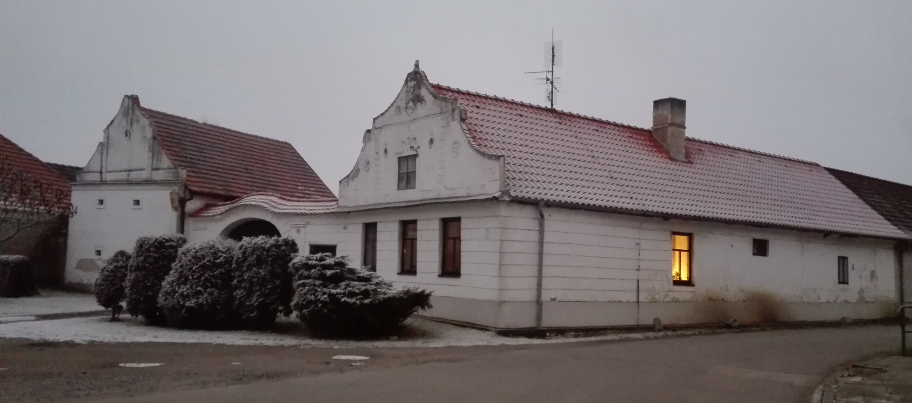
Fotografie objektu
Zdroj: Vlastní fotografie

Slide 8
příčiny poruch objektu
1- srážková vlhkost
1a- stékající po povrchu konstrukce
1b- odstřikující voda
2- zemní vlhkost
2a- průsaková tlaková voda
2b- vzlínající vlhkost
3- vlhkost v interiéru
3a- kondenzace vody vzniklá psychometrickým podchlazením
3a- kondenzace vody vzniklá nedostatečnou tepelnou ochranou (tepelný most)
3c- fyziologická vlhkost
Zdroj: Vlastní tvorba

Slide 9
dosažené výsledky
Zjištění poruch a jejich příčin + návrh řešení
Náměty na péči:
Odstranění vlhkosti
- Elektroosmóza
- Odvlhčení obvodové zdi pomocí drenáže
- Dodatečné zateplení dřevěného stropu
Výměna zbývající části oken
Oprava fasády

Slide 10
Přínos práce
Rozšíření znalostí
Využitelnost práce jako podklad pro stavební úpravy objektu
Žádost o finanční příspěvek dotačních programu na obnovu kulturní památky

Slide 11
závěrečné shrnutí
Oprava a údržba historických objektů v souladu s použitými materiály a technologiemi
Údržba lidových staveb, respektování zásad a požadavků
Zachování harmonické zástavby obce
Umisťování nových staveb s ohledem na stávající zástavbu
→ Cíl bakalářské práce byl splněn

Slide 12
Děkuji za pozornost

Slide 13
Doplňující otázky
Vedoucí bakalářské práce: Ing. arch. Filip Landa:
Dokázala byste vlastními slovy rozvést, příp. schematicky zakreslit, co z urbanistického hlediska určuje venkovský charakter zástavby a jaké důvody vedou k tomu, že je dnes téměř nemožné vystavět sídla v tradiční vesnické kompozici tak, jak vznikala např. v období selského baroka?

Slide 14
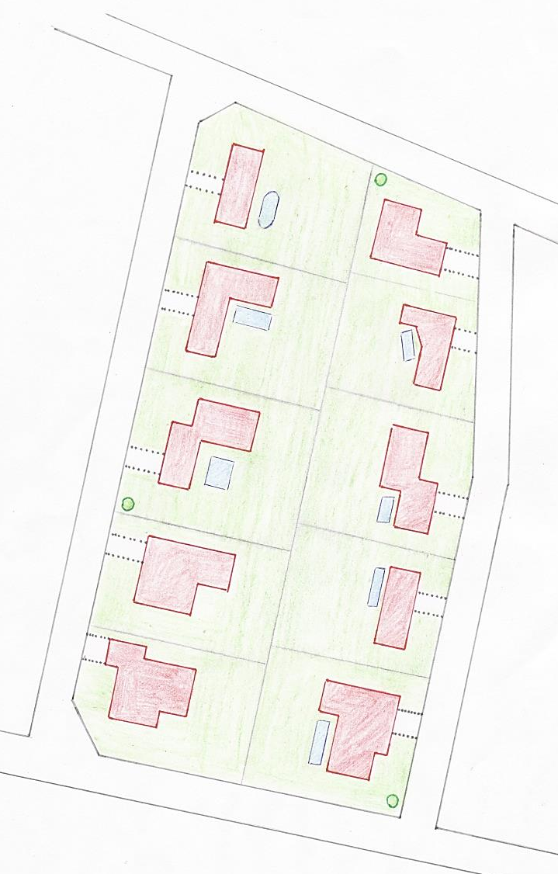
Venkovský charakter zástavby
Novodobý charakter zástavby
Zdroj: Vlastní tvorba

Slide 15
Doplňující otázky
Oponent bakalářské práce: Ing. arch. Jan Pala:
Je z Vašeho pohledu vhodné historické objekty zateplovat za účelem snížení energetické náročnosti?

